Slide 1

Кыргыз Республикасынын Улуттук статистика комитети
2018-жылдын январь-сентябрынын жыйынтыктары боюнча
Кыргыз Республикасынын тышкы
жана өз ара соодасы
Соода статистикасы башкармалыгы
Мамбеталиева В.Т.
15-ноябрь 2018-жыл

Slide 2

2018-жылдын январь-сентябрындагы тышкы жана өз ара соода жүгүртүүсү
(млн. АКШ доллары)
Кыргыз Республикасынын Улуттук статистика комитети
 | 2018 | 2017 | Жыйынтыкка карата % | 2018-ж. январь-сентябры 2017-ж. январь-сентябрына карата %
Экспорт | 1177,4 | 1214,6 | 100,0 | 96,9
КМШ өлкөлөрү | 594,6 | 552,3 | 50,5 | 107,7
ЕАЭБ өлкөлөрү | 423,3 | 419,6 | 36,0 | 100,9
КМШ тышкары өлкөлөрү | 582,8 | 662,3 | 49,5 | 88,0
Импорт | 3636,7 | 3270,1 | 100,0 | 111,2
КМШ өлкөлөрү | 1424,3 | 1513,9 | 39,2 | 94,1
ЕАЭБ өлкөлөрү | 1254,9 | 1349,1 | 34,5 | 93,0
КМШ тышкары өлкөлөрү | 2212,4 | 1756,2 | 60,8 | 126,0

Slide 3
2018-жылдын январь-сентябрында Кыргыз Республикасынын негизги өнөктөш-өлкөлөрү менен тышкы жүгүртүүсү
Экспорт
Импорт
Кыргыз Республикасынын Улуттук статистика комитети

Slide 4
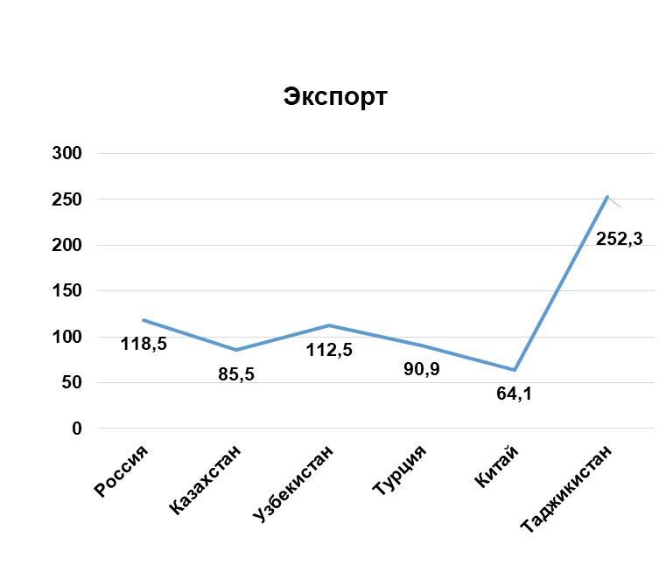
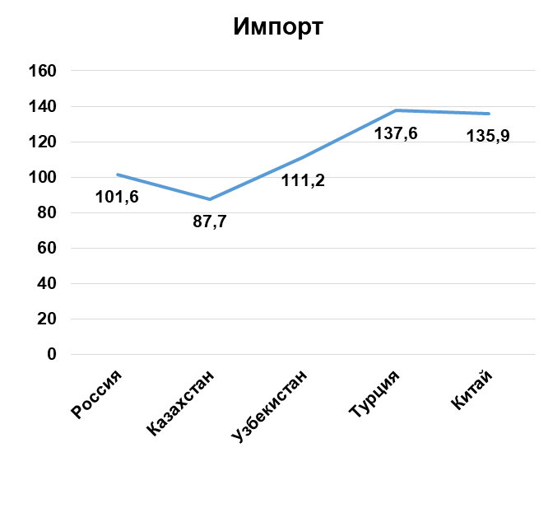
2018-жылдын январь-сентябрында Кыргыз Республикасынын негизги өнөктөш-өлкөлөрү
менен тышкы жүгүртүүсү
2017-жылдын январь-сентябрына салыштырмалуу, пайыз менен
Кыргыз Республикасынын Улуттук статистика комитети

Slide 5
2018-жылдын январь-сентябрында ЕАЭБ мүчө-мамлекеттери менен Кыргыз Республикасынын
өз ара соодасынын негизги кѳрсѳткүчтѳрү
 | Ѳз ара соодасынын көлөмү - баардыгы |  |  | Экспорт |  |  | Импорт
 | млн. АКШ доллары | ЕАЭБ өлкөлөрүнүн товар жүгүртүүсүнүн жалпы көлөмүндөгү өлкөнүн салыштырма салмагы, пайыз менен | 2017 январь-сентябырына карата пайыз менен | млн. АКШ доллары | ЕАЭБ өлкөлөрүнө экспорттук жөнөтүүлөр-дүн жалпы көлөмүндөгү өлкөнүн салыштырма салмагы, пайыз менен | 2017 январь-сетнябырына карата пайыз менен | млн. АКШ доллары | ЕАЭБ өлкөлөрүнөн импорттук түшүүлөрдүн жалпы көлөмүндөгү өлкөнүн салыштырма салмагы, пайыз менен | 2017 январь-августуна карата пайыз менен
Баары | 1678,2 | 100 | 94,9 | 423,3 | 100 | 100,9 | 1254,9 | 100 | 93,0
анын ичинен:
Армения | 0,4 | 0,0 | 50,0 | 0,1 | 0,0 | 0,0 | 0,3 | 0,0 | 37,5
Белaрусь | 28,9 | 1,7 | 33,1 | 5,4 | 1,3 | 90,0 | 23,5 | 1,9 | 28,9
Казахстан | 540,0 | 32,2 | 86,9 | 187,8 | 44,4 | 85,6 | 352,2 | 28,1 | 87,7
Россия | 1108,9 | 66,1 | 104,7 | 230,0 | 54,3 | 118,5 | 878,9 | 70,0 | 101,6
Кыргыз Республикасынын Улуттук статистика комитети

Slide 6
Көңүл бургандыгыңыздарга
ыраазычылык билдирем!
Суроолор - ?
Национальный статистический комитет Кыргызской Республики

